Slide 1
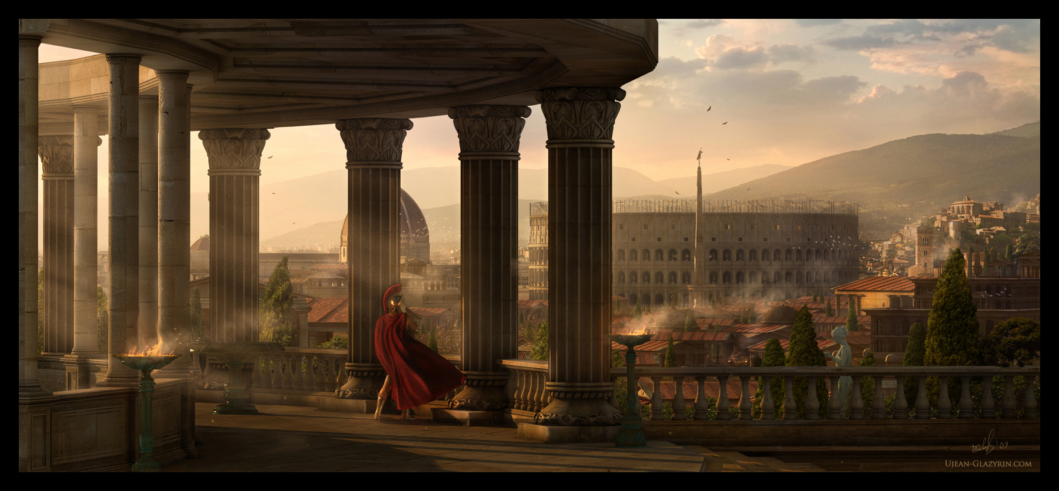
Установление империи План урока: 1. Борьба Антония и Октавиана за власть 2. Внутренняя политика Октавиана Августа 3. Внешняя политика
Дата

Slide 2
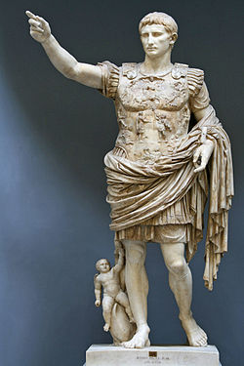
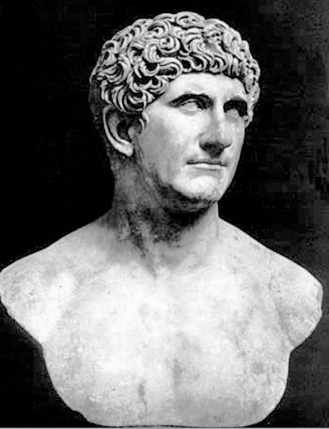
1. Борьба Антония и Октавиана за власть
Марк Антоний – участник заговора против Цезаря
Октавиан – двоюродный внук Цезаря

Slide 3
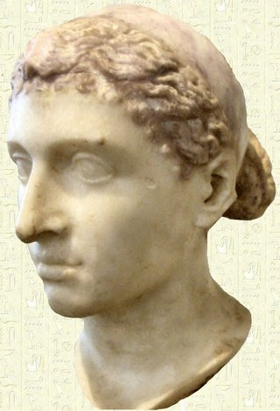
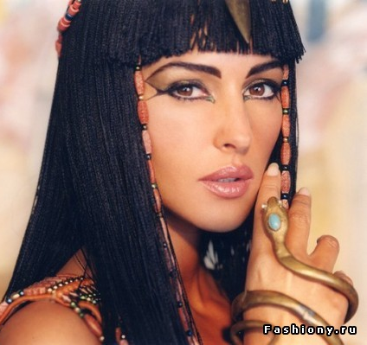
Клеопатра – царица Египта

Slide 4
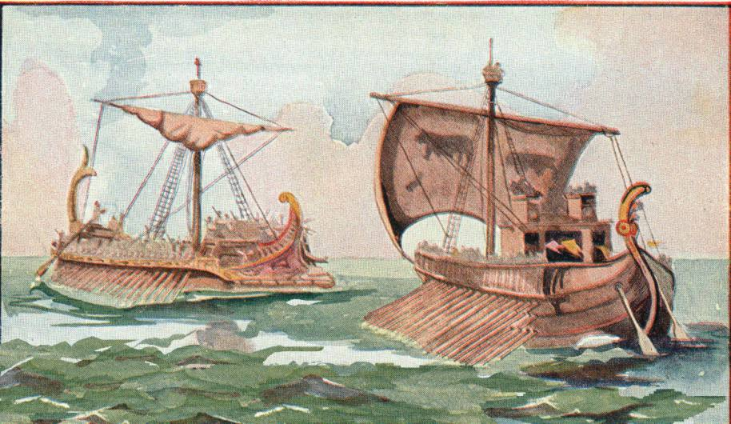
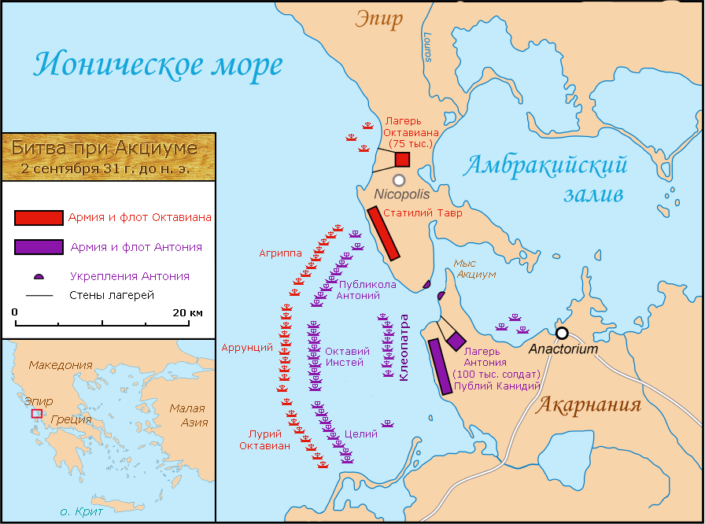
31 г.до н. э. – битва у м.Акций

Slide 5
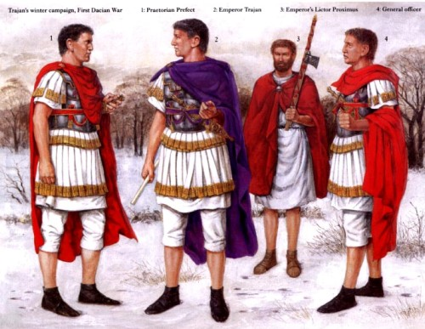
2. Внутренняя политика Актавиана
Окончание гражданских войн
Носил звание императора
Личная стража – преторианцы
Рим стал империей

Slide 6
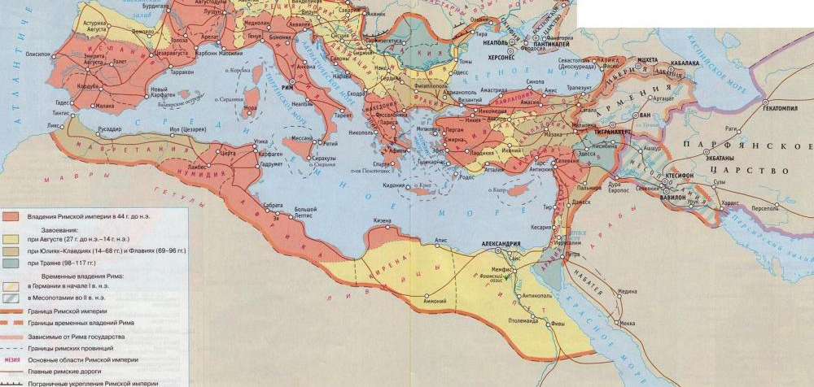
3. Внешняя политика Октавиана
20 г.до н.э. – установление мира с Парфией

Slide 7
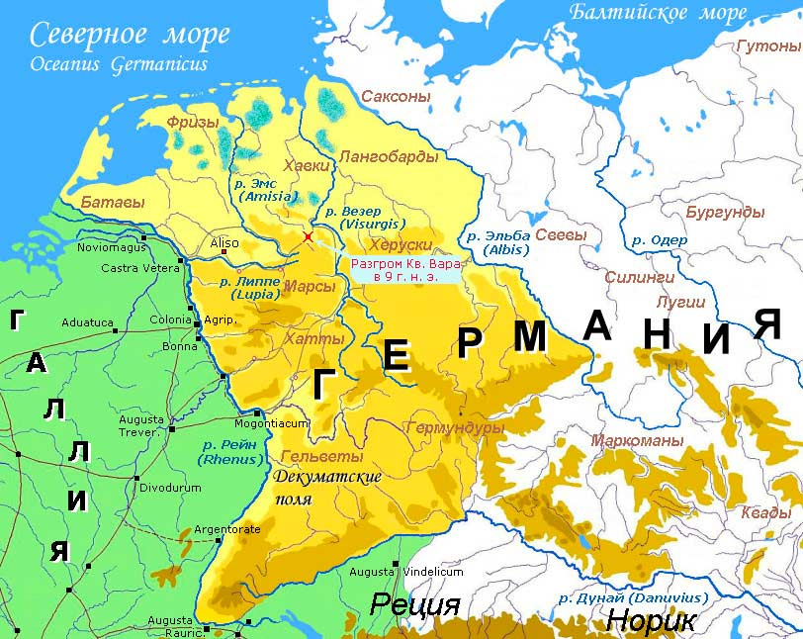
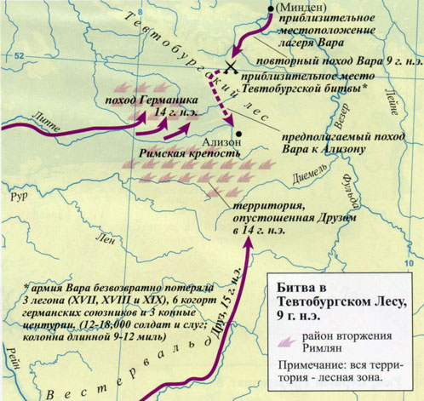
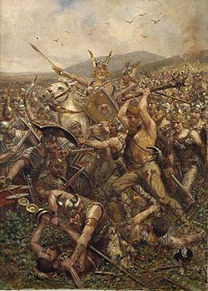
9 г.до н.э. – бой в Тевтобургском лесу (разгром римлян германцами)

Slide 8
Домашнее задание
Параграф 53 (прочитать),
Параграф 54 + ? 3,4 (устно)

